Slide 1


Implantação de disciplinas Semipresenciais no ensino superior : aspectos relevantes
Esp. Myrtes Buenos Aires
Dra. Kariny Cristina de Souza Raposo

Slide 2
Objetivo
Apresentar elementos para a implantação de disciplinas semipresenciais em cursos de Graduação ofertados na modalidade presencial, tais como :
base legal
principais justificativas
formas de oferta
investimentos necessários

Slide 3
Base legal
PORTARIA Nº 4.059, DE 10 DE DEZEMBRO DE 2004 (DOU de 13/12/2004, Seção 1, p. 34)
“... Art. 1º...
§ 1o. Para fins desta Portaria, caracteriza-se a modalidade semipresencial como quaisquer atividades didáticas, módulos ou unidades de ensino-aprendizagem centrados na auto-aprendizagem e com a mediação de recursos didáticos organizados em diferentes suportes de informação que utilizem tecnologias de comunicação remota.
§ 2o. Poderão ser ofertadas as disciplinas referidas no caput, integral ou parcialmente, desde que esta oferta não ultrapasse 20 % (vinte por cento) da carga horária total do curso.
§ 3o. As avaliações das disciplinas ofertadas na modalidade referida no caput serão presenciais.”

Slide 4

Principais Justificativas
►Inovação nos processos de ensino aprendizagem
► Facilita a interdisciplinaridade
► Aumenta a Flexibilidade nos currículos
►Otimização de tempo, espaço e equipe

Slide 5
Formas de Oferta
Aspectos Relevantes

Slide 6
1- Calcular o limite permitido dentro do curso.
Exemplo: curso com carga horaria total de 3.015h – incluindo Atividades Complementares, Estágio Supervisionado Obrigatório e TCC

Slide 7
Limite dentro dos 20% = 603 horas
Carga horaria das disciplinas ofertadas no curso :
35h, 63h e 70h
Carga horária de Estágio Supervisionado: 300h
Carga horária de Atividade Complementares: 300h

Slide 8
2- DEFINIR A FORMA DE OFERTA DOS CONTEÚDOS
REORGANIZAR A OFERTA DOS CONTEÚDOS
EMENTA
20%
DISCIPLINA
100%

Slide 11
3- Definir conteúdos /disciplinas
Definir critérios para seleção de conteúdos / disciplinas
Exemplo:
conteúdos /disciplinas de cursos reconhecidos;
conteúdos/disciplinas equivalentes em carga horária e ementa em diversos cursos da IES;
conteúdos/disciplinas com carga horária prática inferior a 20%

Slide 12
4- Definir a forma de tutoria
Qual o perfil do tutor desejado ?
Qual o resultado esperado no processo de ensino aprendizagem na modalidade semipresencial ?

Slide 13
5- Escolher o ambiente virtual de aprendizagem
Verificar:
1-Flexibilidade
2- Interface
3- Acesso
4- Custo

Slide 14
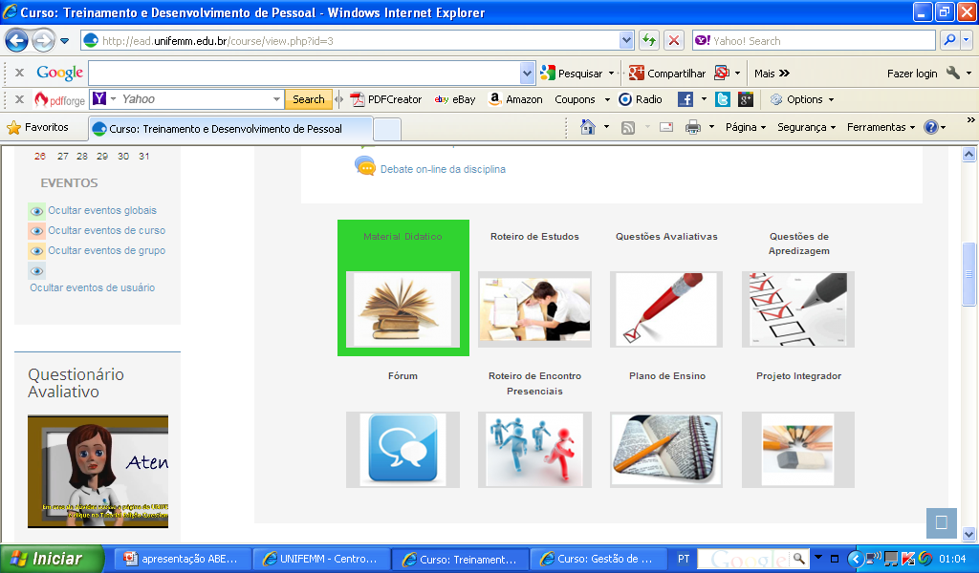

Slide 15
Investimentos necessários
►Infraestrutura física e tecnológica
► Pessoal
► Tecnologia da Informação e Comunicação –TIC´s
► Capacitação de professores, tutores, conteudista e de pessoal de apoio administrativo, dentre outros

Slide 16
Referências
BRASIL.. Ministro de Estado da Educação. Portaria n. 4.059, de 10 de dezembro de 2004. DOU de 13/12/2004, Seção 1, p. 34.Disponível em: http://goo.gl/gsbCam >.Acesso em:05/04/2013.
BELLONI, Maria Luiza. Educação a distância. 5. ed. Campinas, SP: Autores Associados, 2009.
BERTOLIN, Júlio C. G; De Marchi, Ana Carolina Bertoletti. Instrumentos para avaliar disciplinas da modalidade semipresencial: uma proposta baseada em sistemas de indicadores. Sorocaba, SP, v. 15, n. 3, p. 131-146, nov. 2010
ESTRADA, L. R. G. Hacia un modelo de evaluación de la calidad de instituciones de educación superior. Revista Iberoamericana de Educación, Madrid, n. 21, p. 93-103, dez. 1999.
EUROPEAN COMMISSION. European Report on Quality of School Education. Sixteen quality indicators. Luxembourg: European Communities, 2001.
GARCÍA, M. G. Evaluación y Calidad de los Sistemas Educativos. In: RAMÍREZ, Teresa G. (Org.). Evaluación y gestión de la calidad educativa. Málaga: Ediciones Aljibe, 2000.
NAVARRA. Sistema de indicadores de la educación de Navarra 2003. Navarra: Gobierno de Navarra, 2004.
OECD-ORGANISATION ECONOMIC CO-OPERATION AND DEVELOPMENT. Education at a glance: OECD indicators 2002. Paris: OECD, 2002.
VALLIN, Celso; et al. Educação a Distância Via Internet. São Paulo: Avercamp, 2003.

Slide 17
OBRIGADA!
Myrtes@unifemm.edu.br
Kariny.raposo@unifemm.edu.br

